Slide 1
FPCV 스터디 5주차
곽나영
2024.10.01.

Slide 2
Sampling Theory and Aliasing

Slide 3
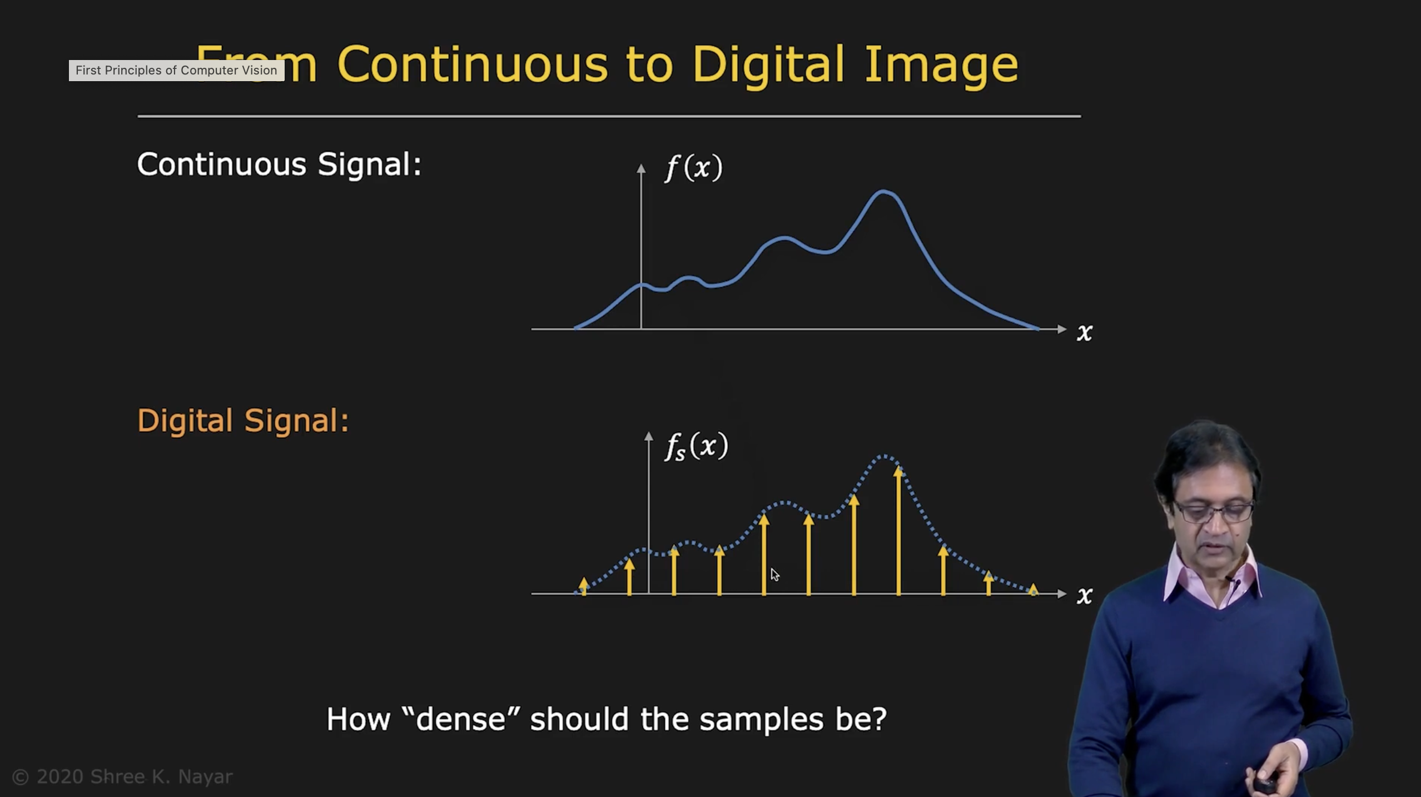
- 렌즈는 이미지 평면에 연속적인 신호를 생성하고 이미지 센서가 이를 디지털 신호로 변환한다.
- 연속 이미지를 균일하게 샘플링해서 변환하게 되는데 이때 정보가 손실되거나 원하지 않은 효과가 나타날 수도 있다.

Slide 4
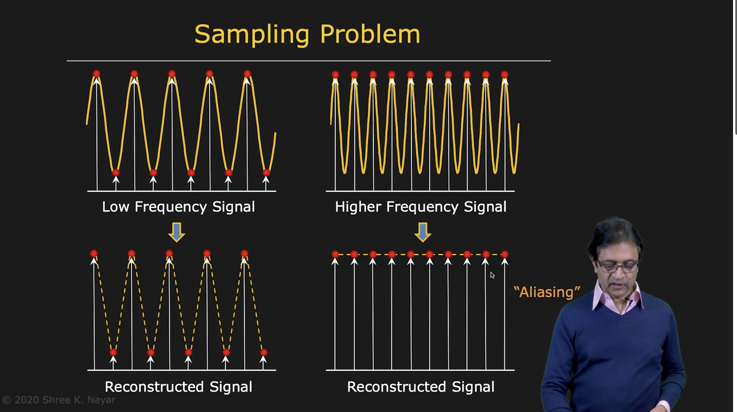
- 서로 다른 주파수를 가진 사인파를 같은 주파수로 샘플링
- 그렇게 나온 이산적인 샘플들을 원래 신호로 선형 보간법을 통해 복원
- 저주파의 경우 거의 비슷하게 복원되었지만 고주파 신호는 모든 정보가 손실. 이를 Aliasing이라고 한다.
- 신호를 충분히 샘플링해서 Aliasing을 피하는 것이 중요.

Slide 5
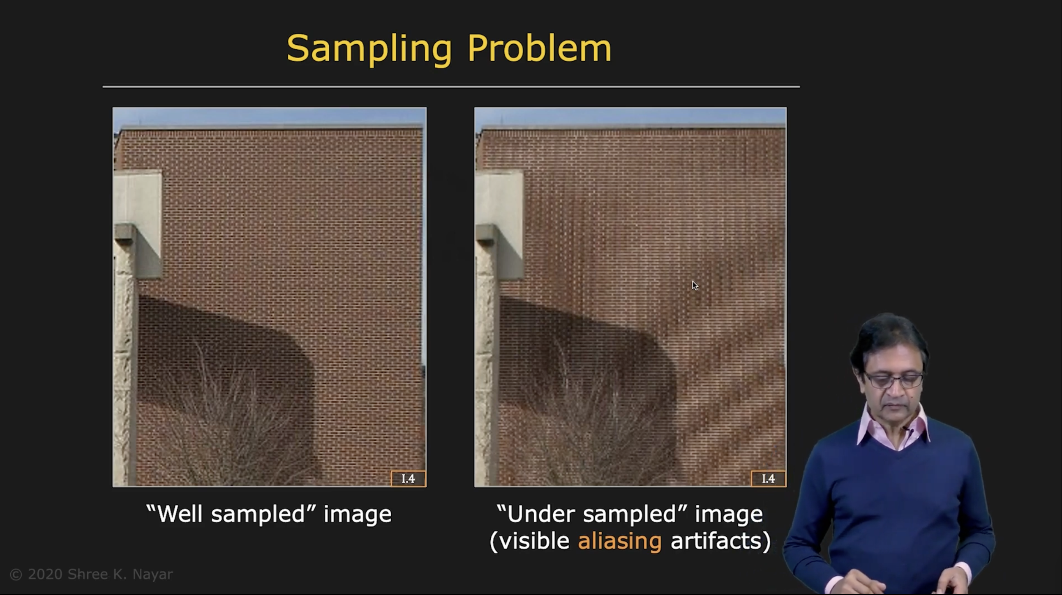
- 이미지를 샘플링이 너무 적게 (under sampled)되면 링 패턴이 나타난다.
- 이러한 현상을 모아레 패턴이라고 하고 aliasing의 일반적인 시각적 현상이다.

Slide 6
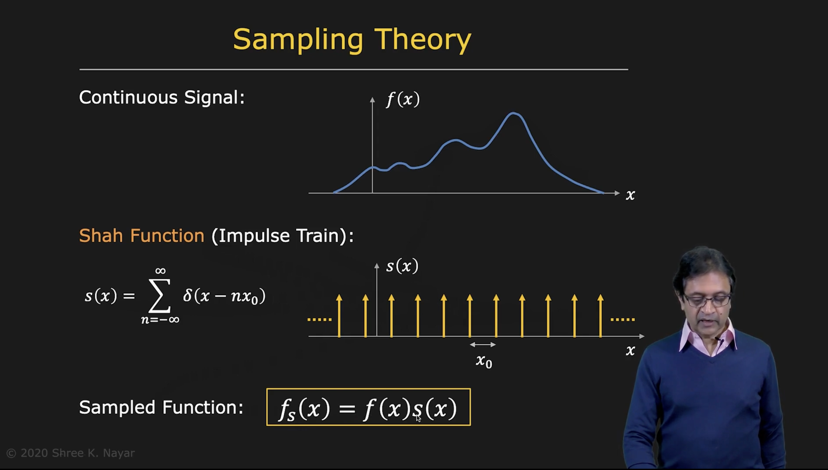
- 주어진 연속 신호에 대해 aliasing을 피하기 위한 샘플링 주파수를 구하는 함수이다.
- Shah 함수는 주기적인 델타 함수의 배열로, 주어진 간격(샘플링 간격)으로 위치한 무한히 많은 델타 함수로 이루어져있다.
- 연속 신호를 Shah 함수와 곱해 샘플링 주파수를 구한다.

Slide 7
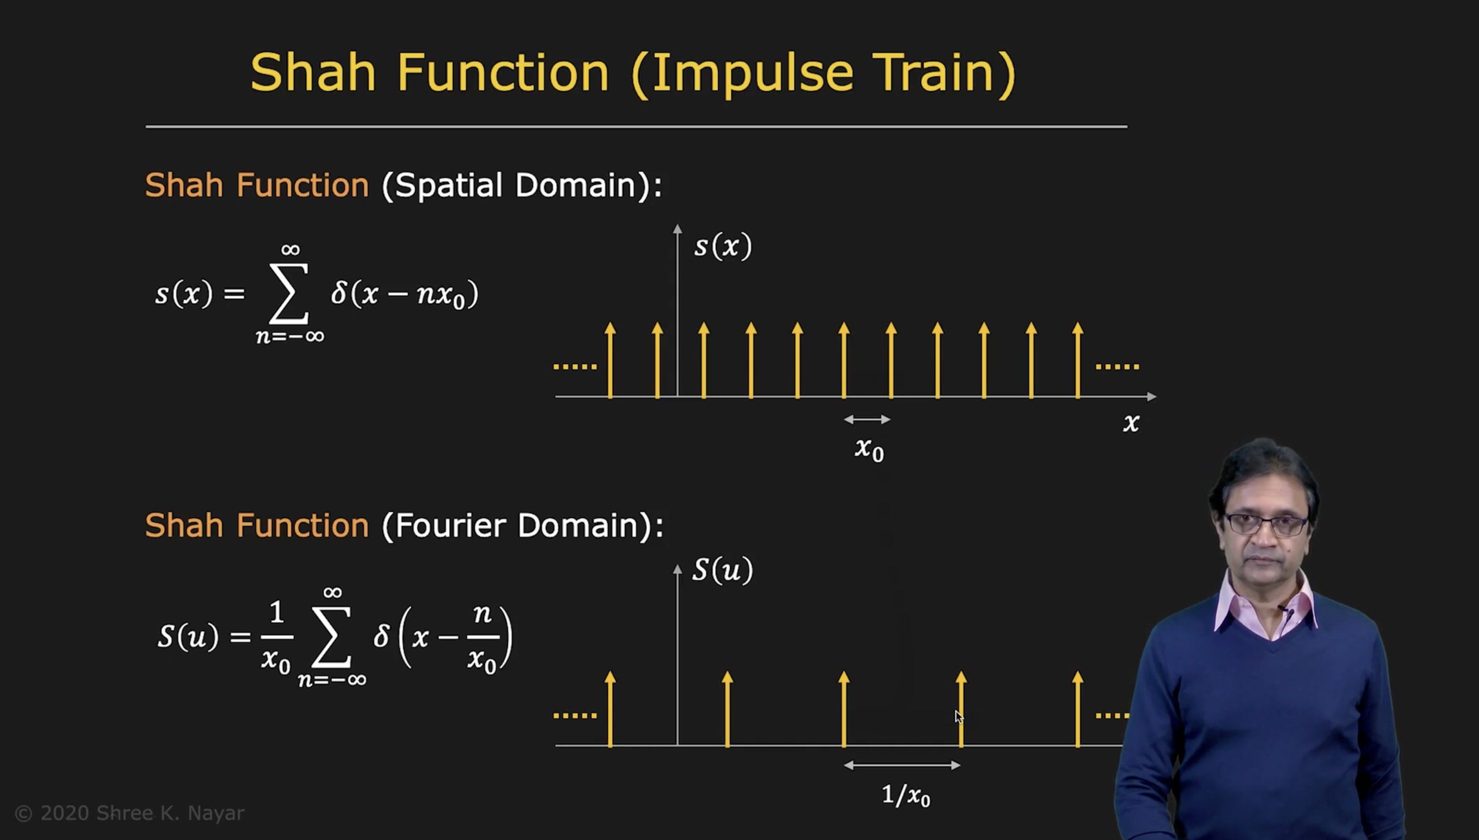
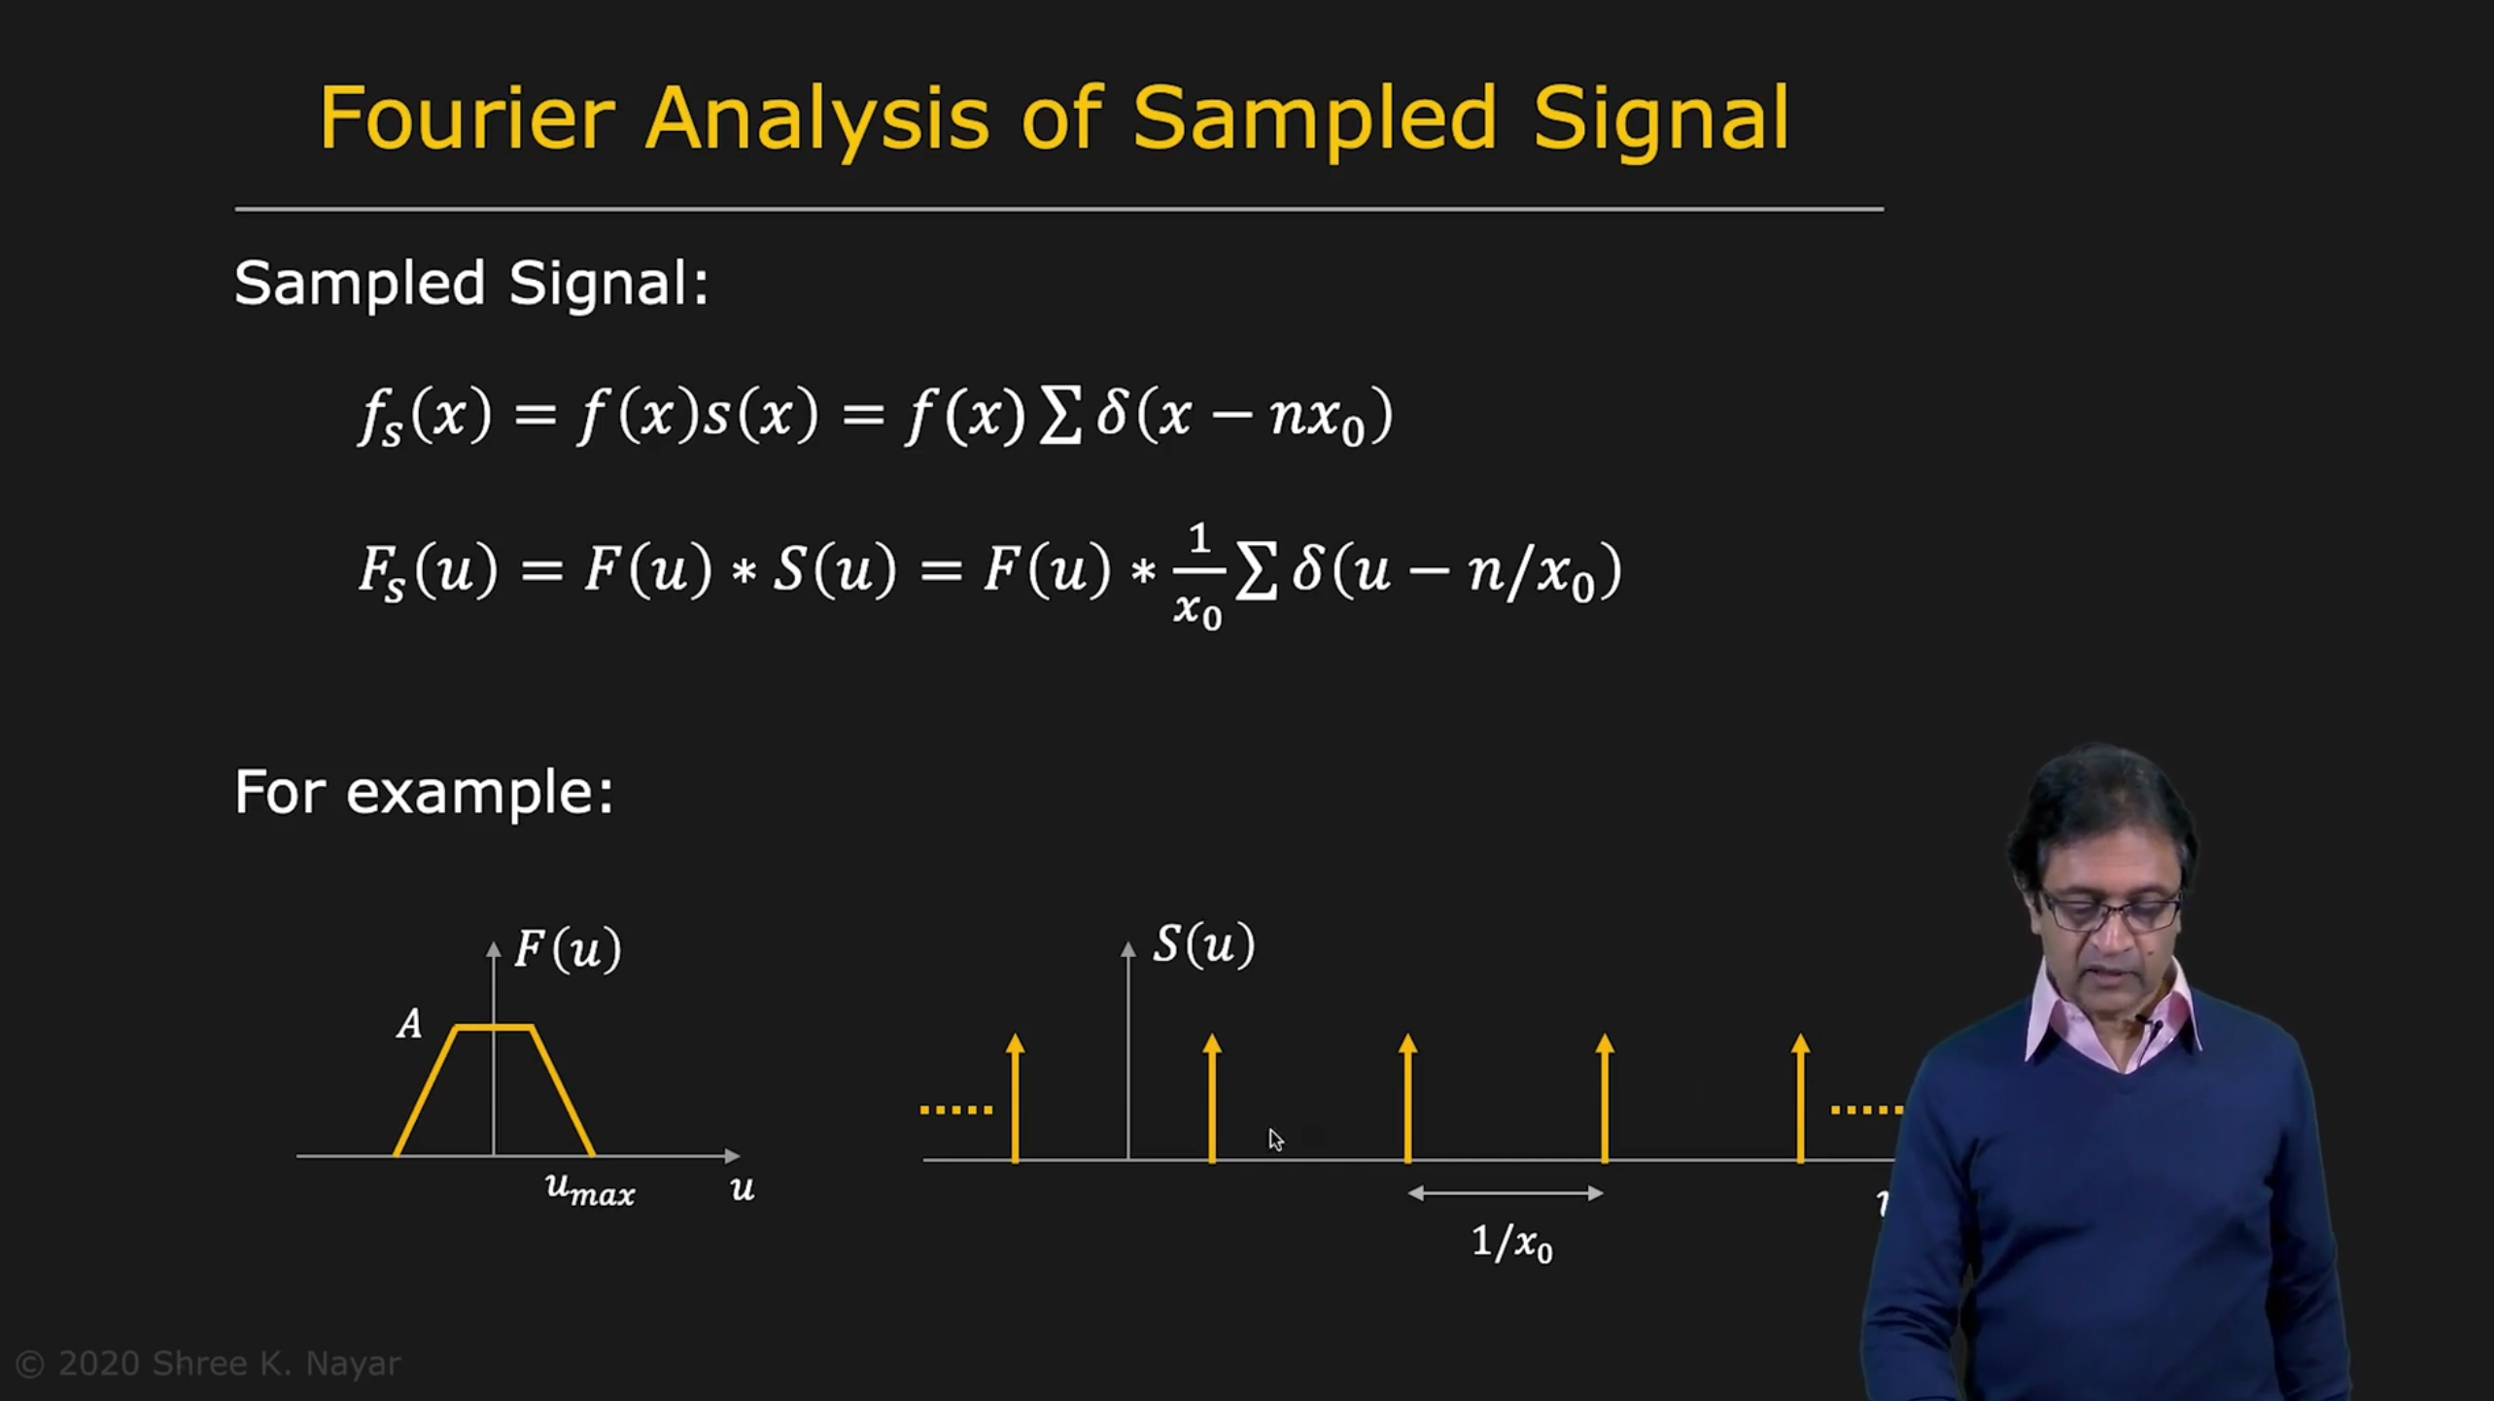
- Shah 함수의 푸리에 변환은 주기가 1/x (역수) 인 델타 함수가 된다.
- 공간 영역에서의 곱셈은 푸리에 영역에서 컨볼루션 연산이다.
- 따라서 연속 신호의 푸리에 변환과 Shah함수의 푸리에 변환을 컨볼루션하면 원래 함수의 푸리에 변환을 얻게 된다.

Slide 8
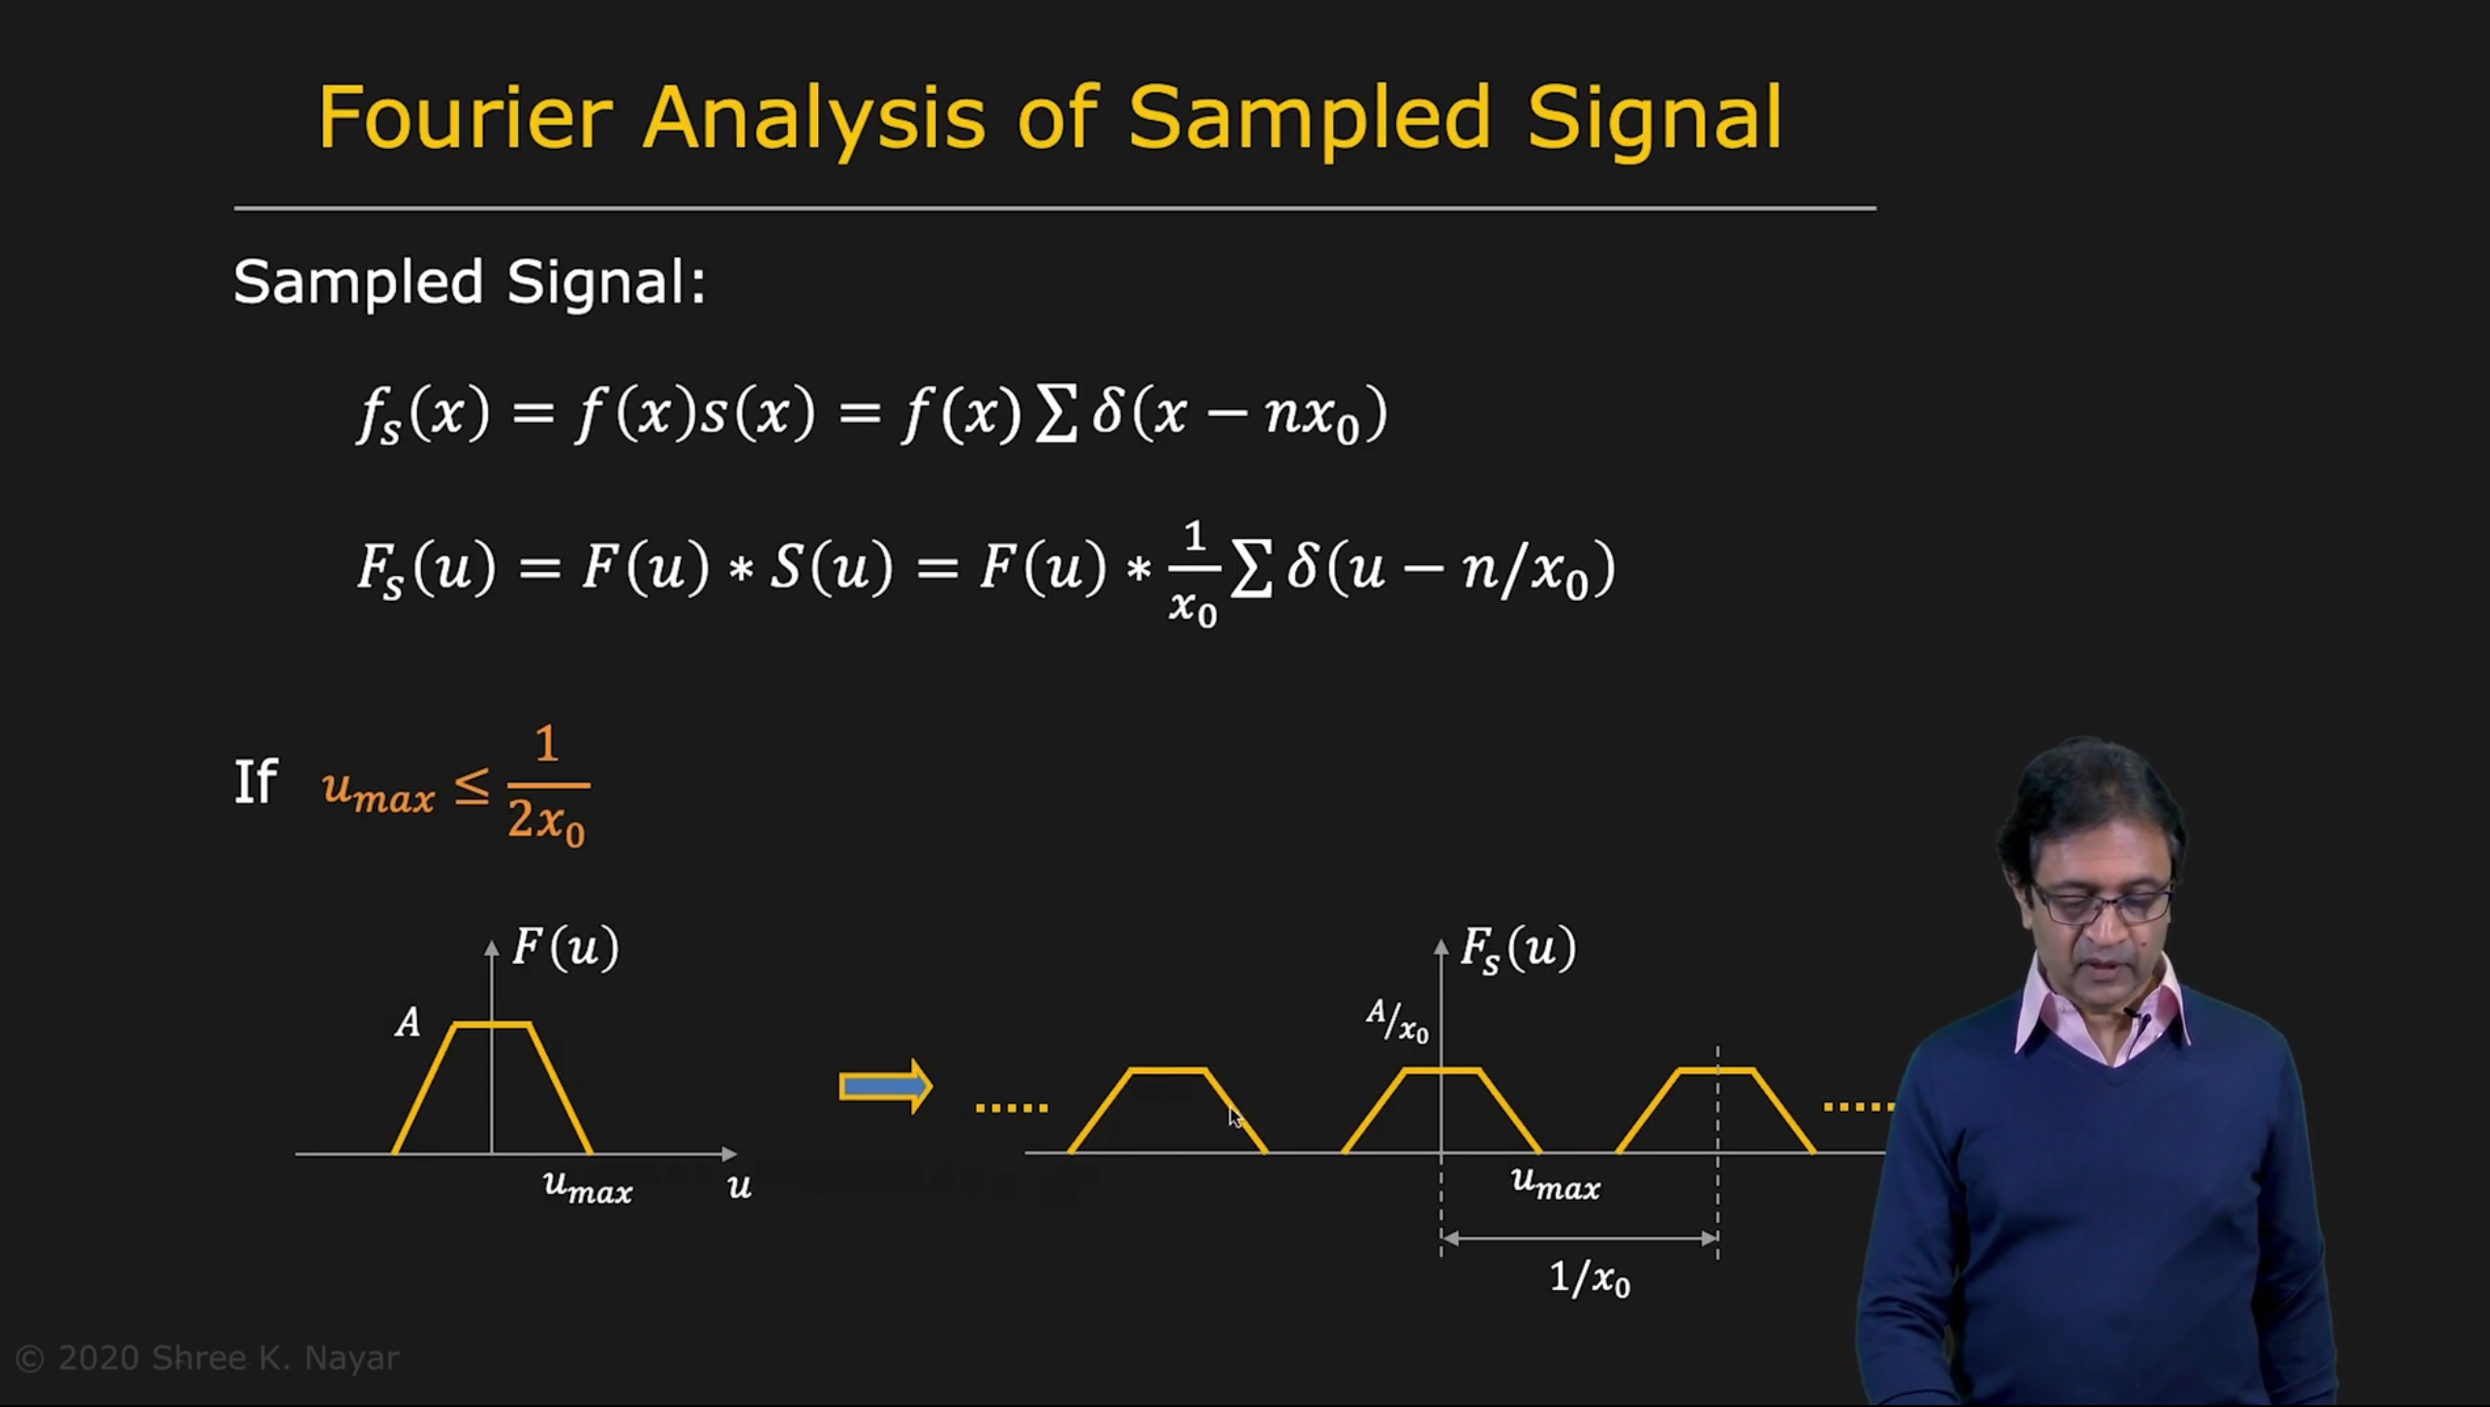
- 컨볼루션 결과는 여러 복사본들이 서로 겹치지 않고 반복 되고 있다.
- 원래 신호 f(x)를 복원하는 것은 간단히 복사본 중 하나를 잘라 역푸리에 변환을 하면 된다.

Slide 9
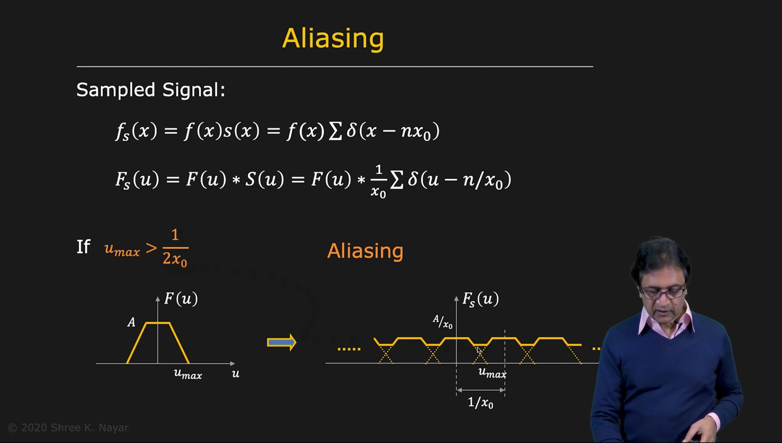
- umax​: 원래 신호 f(x)에서 존재하는 최대 주파수.
- x0​: 샘플링 간격(또는 주기).
- 만약 umax가 1/2x0보다 크다면 주파수 주기가 겹쳐 원래 신호가 사라지게 된다.
- 이렇게 새로운 주파수가 생성되는 현상을 aliasing이라고 하고 이는 이미지에 원하지 않은 아티팩트를 발생시킨다.

Slide 10
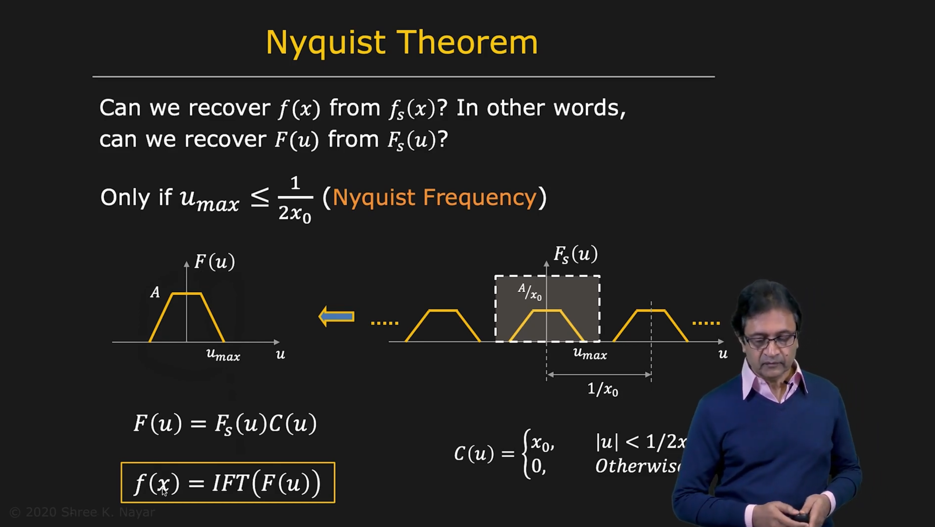
- 나이퀴스트 정리는 언제 aliasing이 발생하지 않는지를 알려주는 정리
- 기본적으로 umax가 나이퀴스트 주파수인 1/2x0보다 작거나 같으면 연속 신호가 잘 샘플링 된 것이다.
- 하나의 복사본을 사각 함수 C(u)에 곱해서 잘라낸 후 역푸리에 변환을 통해 연속 신호를 복원한다.

Slide 11
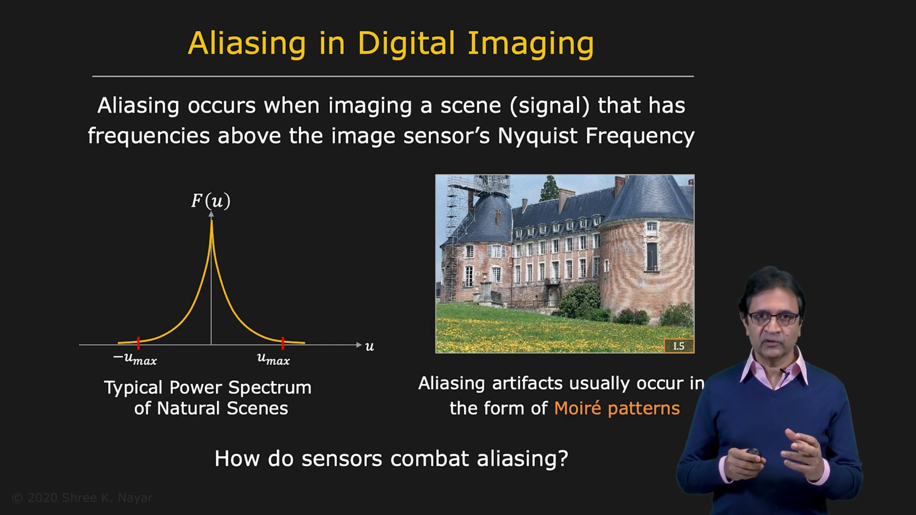
- 대부분의 3차원 장면에서는 푸리에 변환 값은 주파수 u 가 증가함에 따라 감소하는 경향이 있다.
- 이는 자연 장면에서 낮은 주파수 성분(부드럽고 큰 구조)이 많이 존재하고 높은 주파수 성분(세밀한 구조)이 적다는 것을 의미
- 이미지 센서에 도달하는 최대 주파수 umax 가 있다고 할 때 센서는 최소한 2umax의 주파수로 이미지를 샘플링해야한다.
- umax의 범위를 초과하는 주파수는 aliasing을 유발한다.
- 그러면 어떻게 카메라를 설계해야 항상 aliasing을 피할 수 있을까

Slide 12
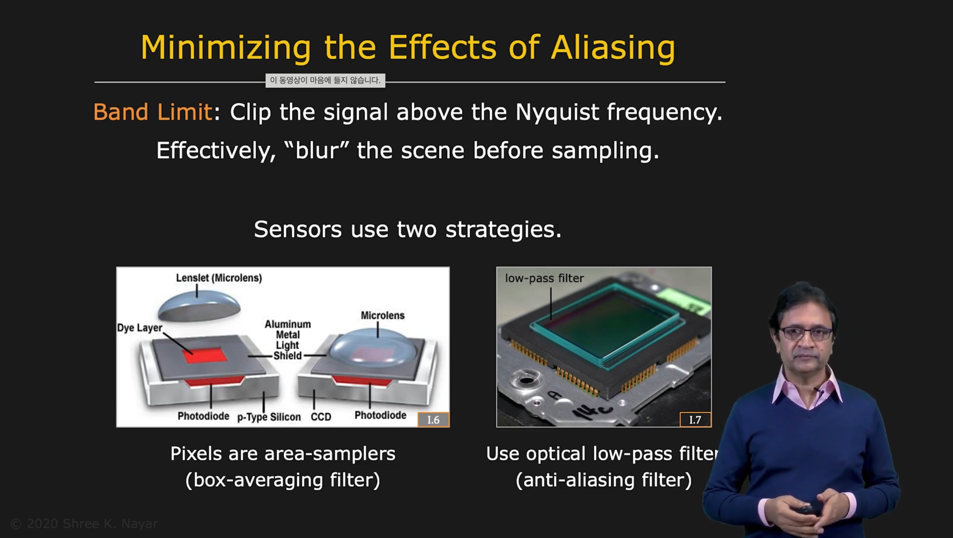
1. 이미지 센서의 각 픽셀 자체가 주파수 감지에 한계가 있기 때문에 저주파 필터링 효과를 일으켜 aliasing을 줄인다.
2. 이미지 센서 위에 광학 필터를 사용해 높은 주파수를 제거하도록 한다.

Slide 13
Overview

Slide 14
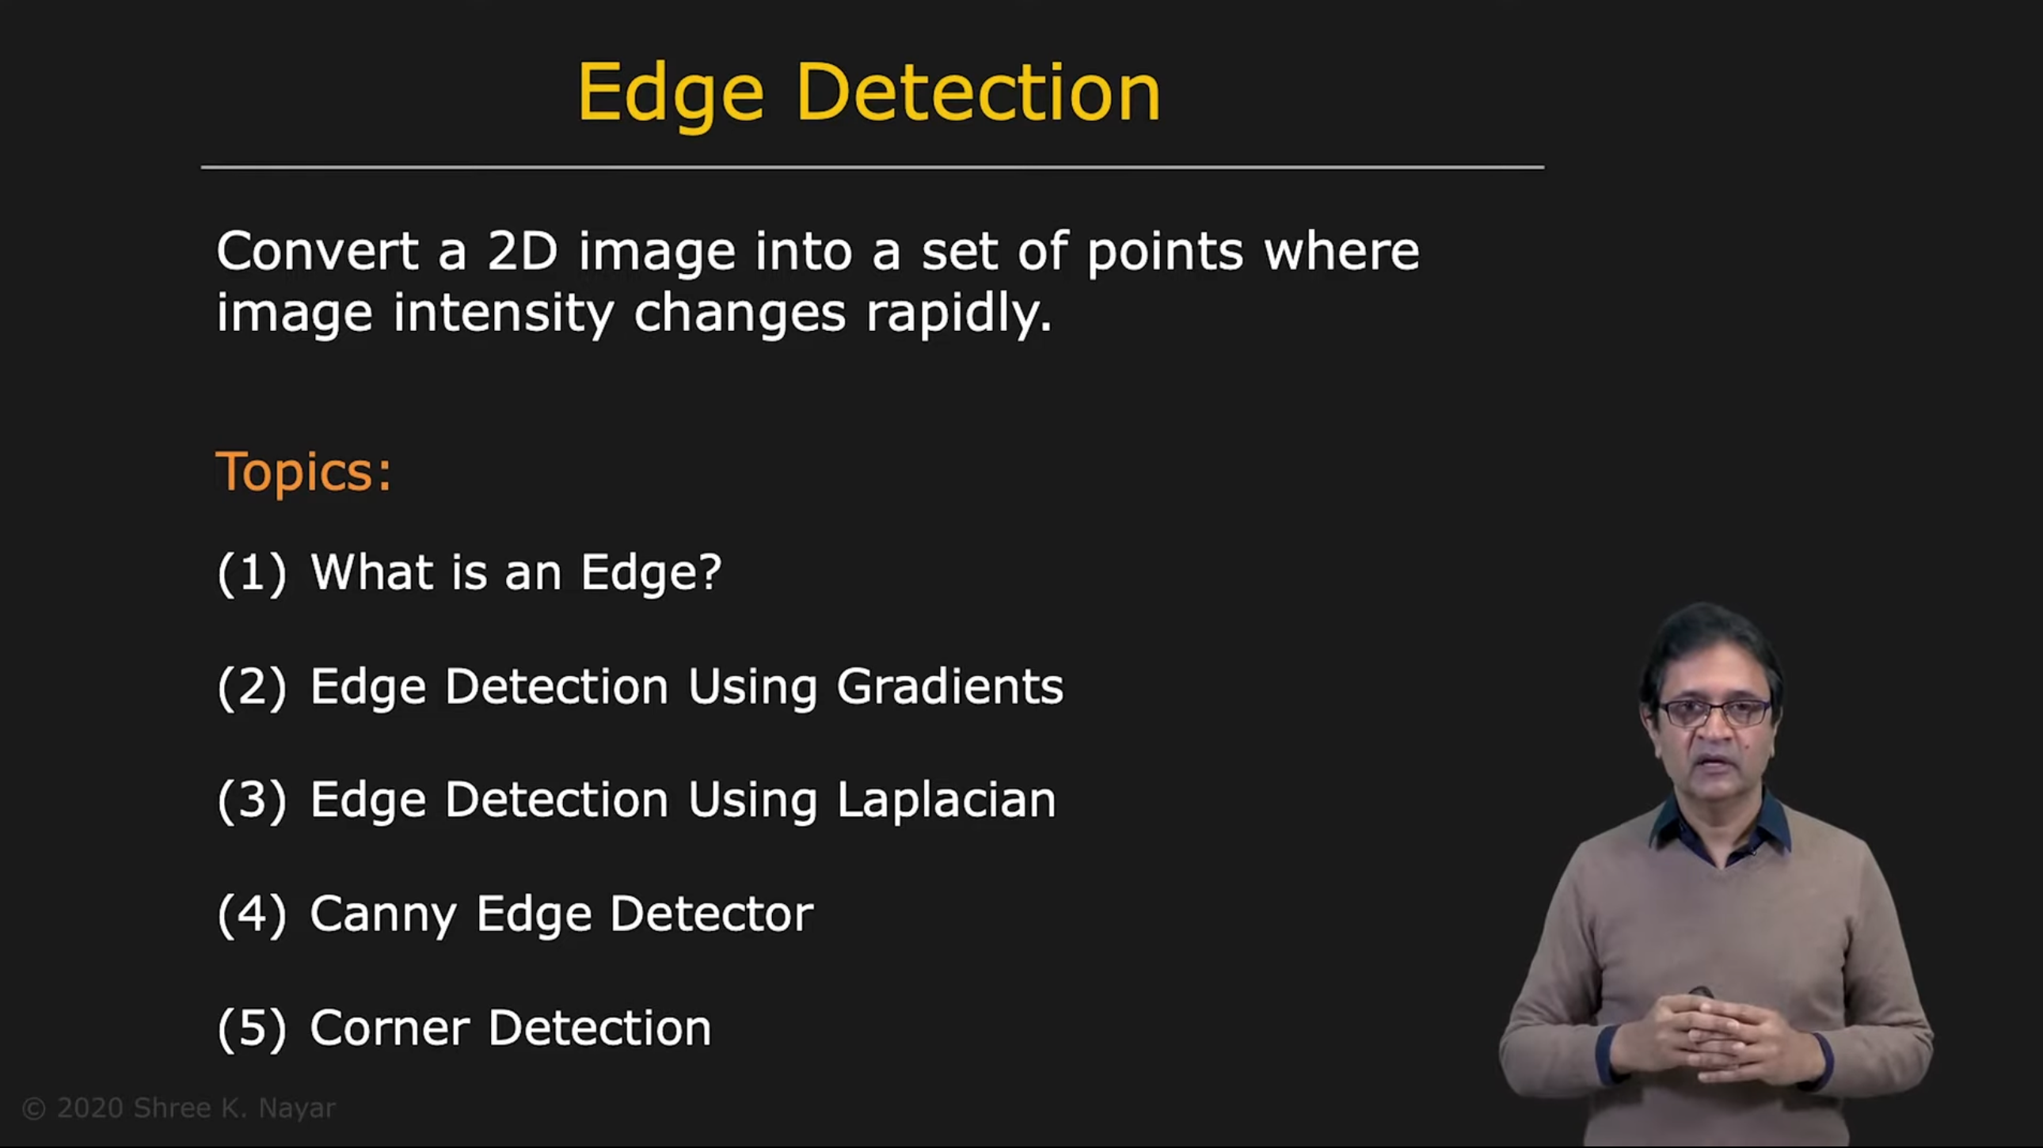
- 이미지에서의 edge detector에 대해 알아본다.
1. Edge란 이미지 강도가 급격히 변화하는 위치로 이미지 특징을 나타내는 중요한 정보.
2-3. Gradient, Laplacian을 사용해 edge를 찾아본다.
4. Canny edge detector는 gradient와 Laplacian을 결합한 방법
5. Corner는 두 개의 엣지가 각도를 이루며 만나는 위치로 Harris corner detector을 사용

Slide 15
What is an Edge?

Slide 16
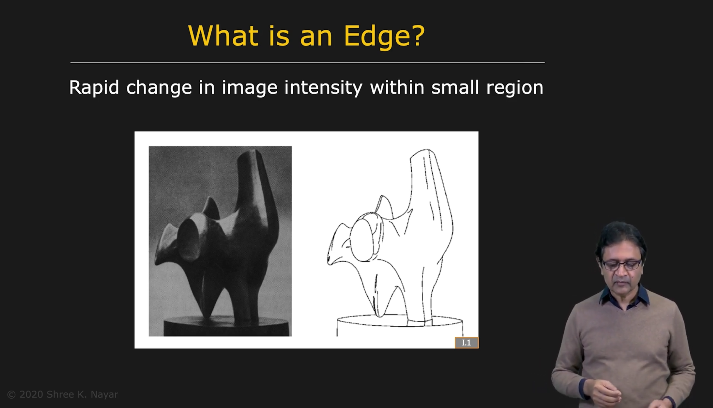
- Edge는 이미지에서 이미지의 강도의 급격한 변화를 의미한다.
- 컴퓨터 비전의 필수적인 요소로, 객체 인식 및 특징 추출에 아주 중요한 역할을 한다.
- 조각상의 edge 스케치만으로도 중요한 시각 정보를 전달할 수 있고 이처럼 이미지 분석에 큰 영향이 있다.

Slide 17
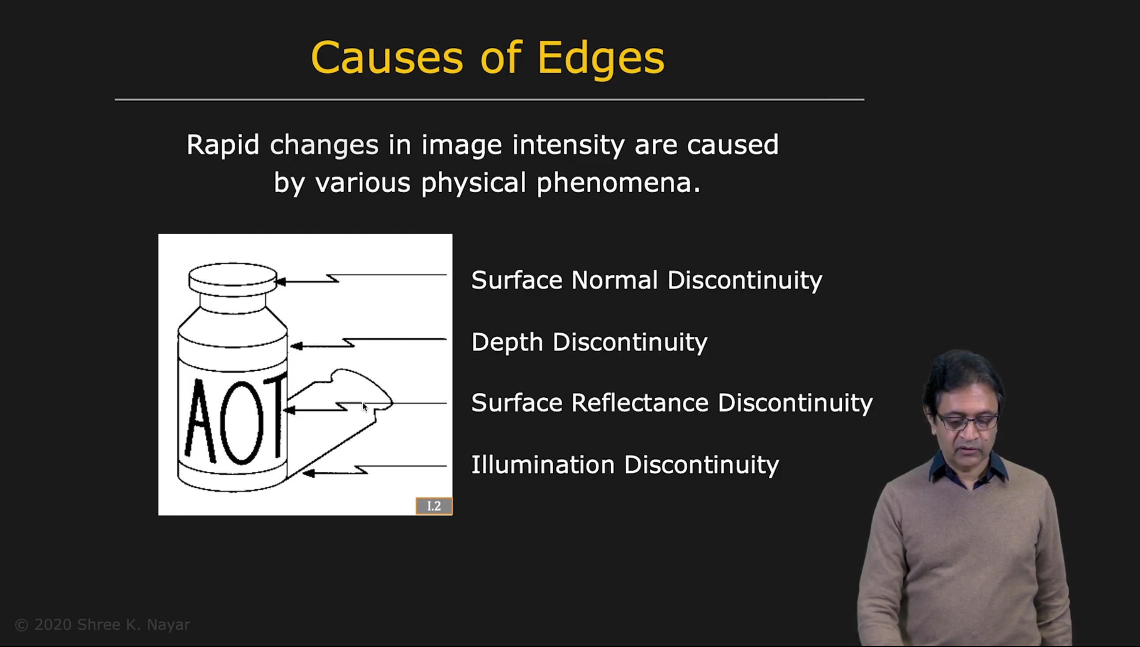
- 1. Surface Normal Discontinuity
동일 재료의 두 표면이 만나는 부분에서 서로 다른 방향을 가진다면 경계에서 강도가 급격히 변해 edge가 만들어진다.
- 2. Depth Discontinuity
병이 배경 앞에 놓인 것처럼 물체가 다른 물체 앞에 놓이면 두 물체의 가장자리에 밝기가 갑자기 변해 edge가 만들어진다.
- 3. Surface Reflectance Discontinuity
병 라벨의 글씨처럼 표면 반사율(재료)가 달라서 불연속성을 발생
- 4. Illumination Discontinuity
그림자 안과 밖의 떨어지는 빛의 양이 변해 edge가 생긴다.

Slide 18
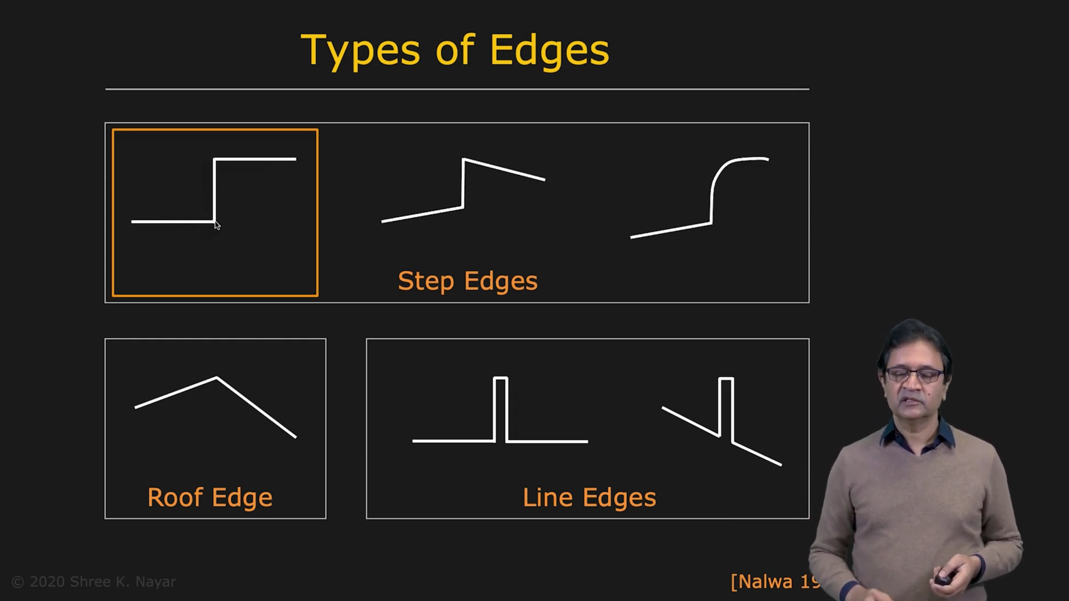
- 이미지에서 edge는 다양한 타입들이 있다.
- 보통 edge detector 이론을 개발하기 위해서는 가장 간단한 step 함수를 사용한다.
- Step 함수는 edge를 명확히 정의하고 분석할 때 용이하다.

Slide 19
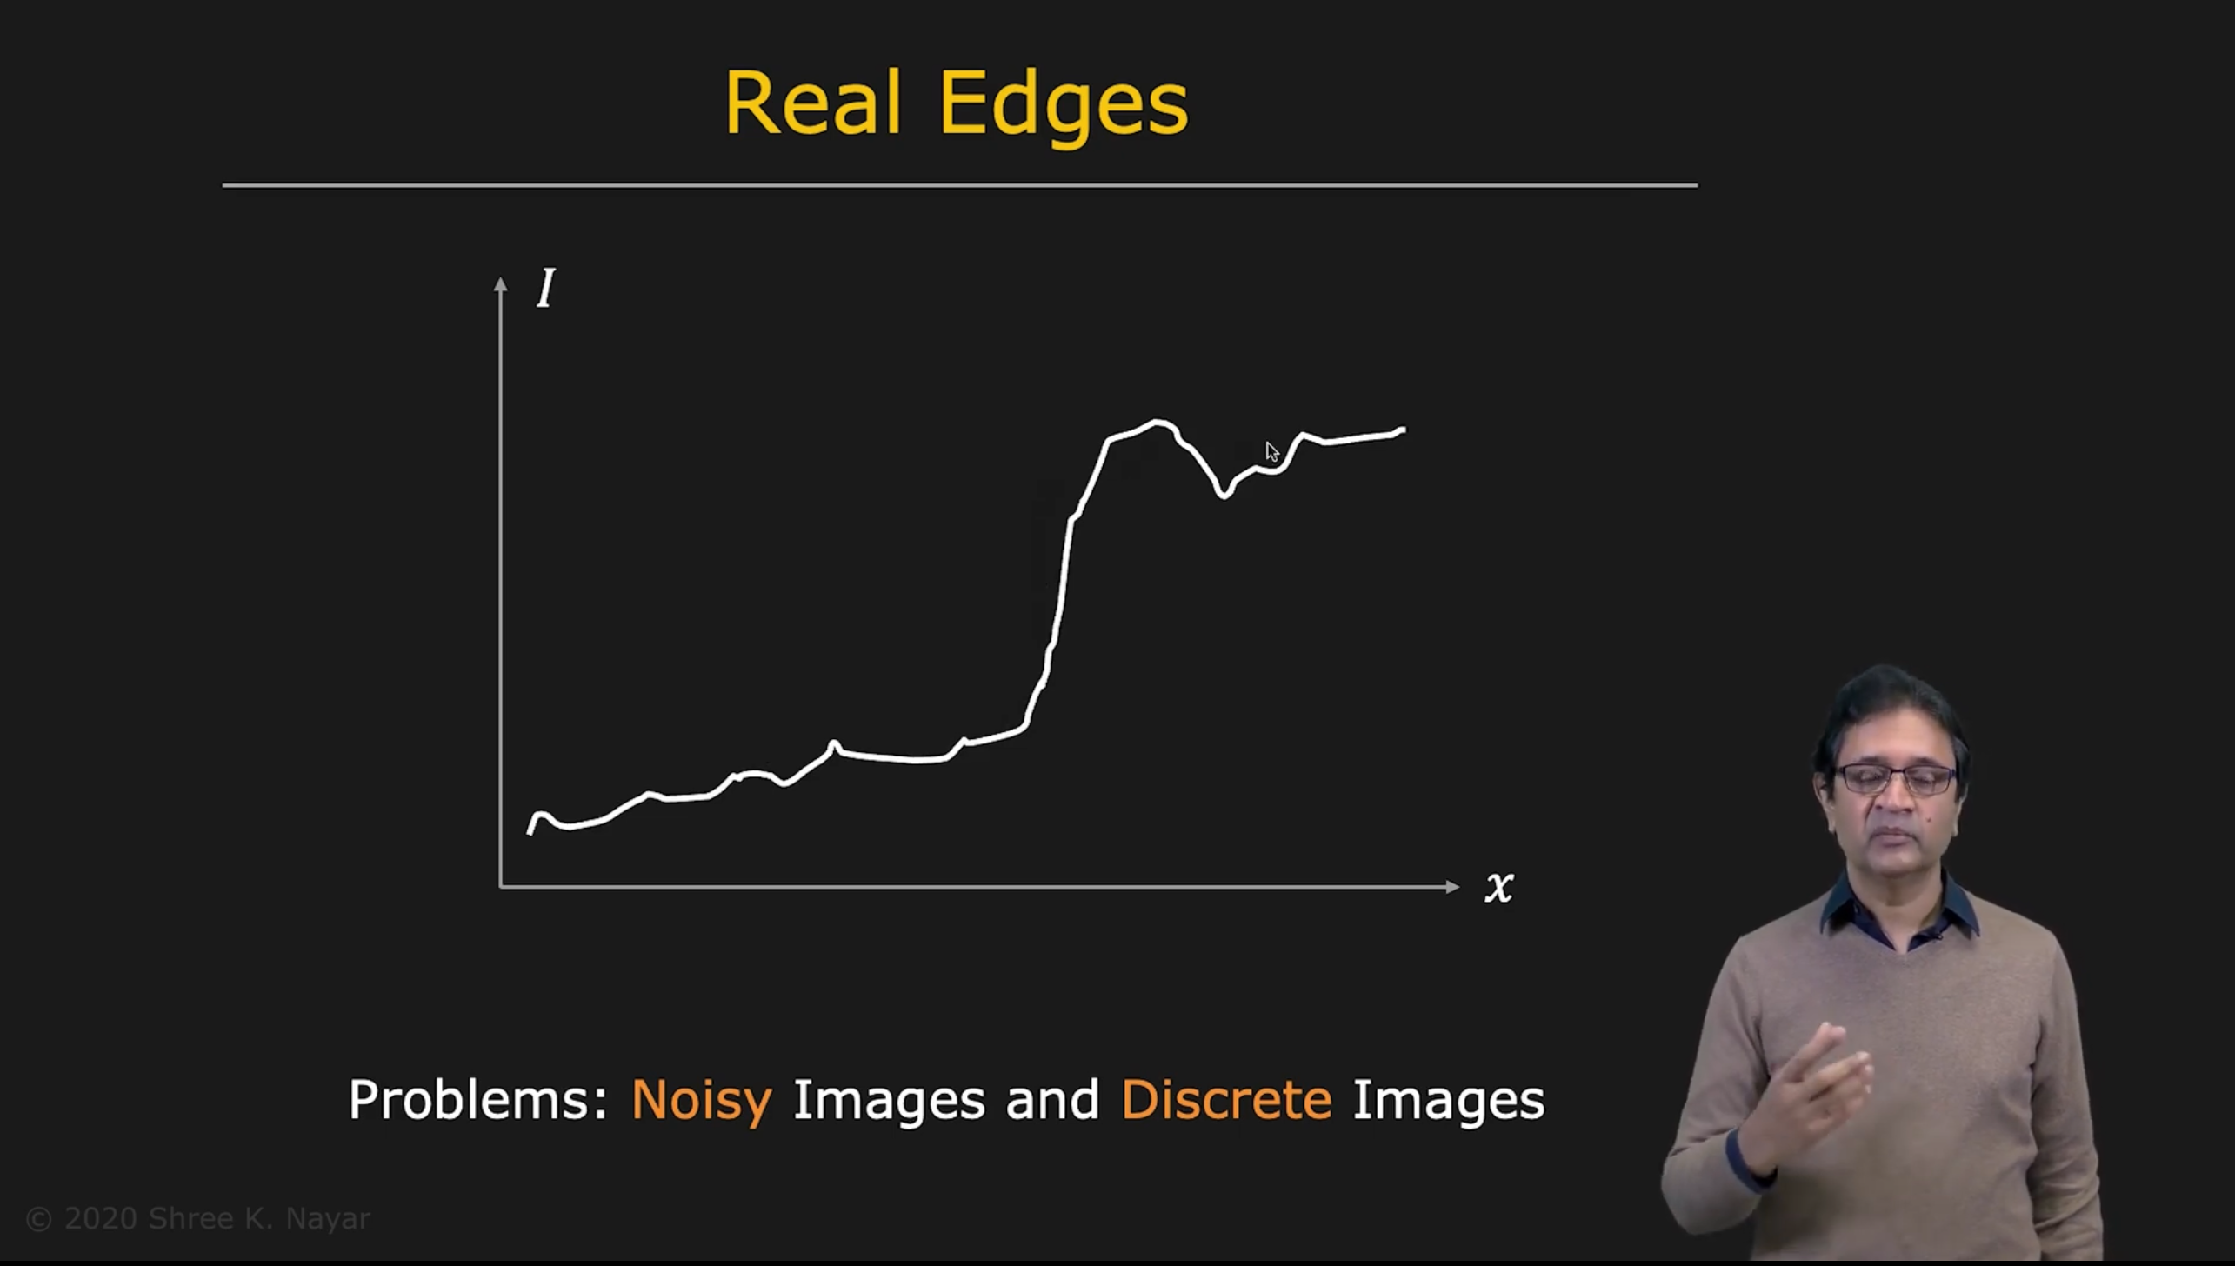
- 보통 실제로는 edge는 단순한 형태가 아닌 여러 복잡한 형태로 나타난다.
- 이미지에 있는 노이즈가 edge 검출의 정확성을 떨어뜨리고 실제 edge의 위치나 형태를 왜곡할 수 있다.

Slide 20
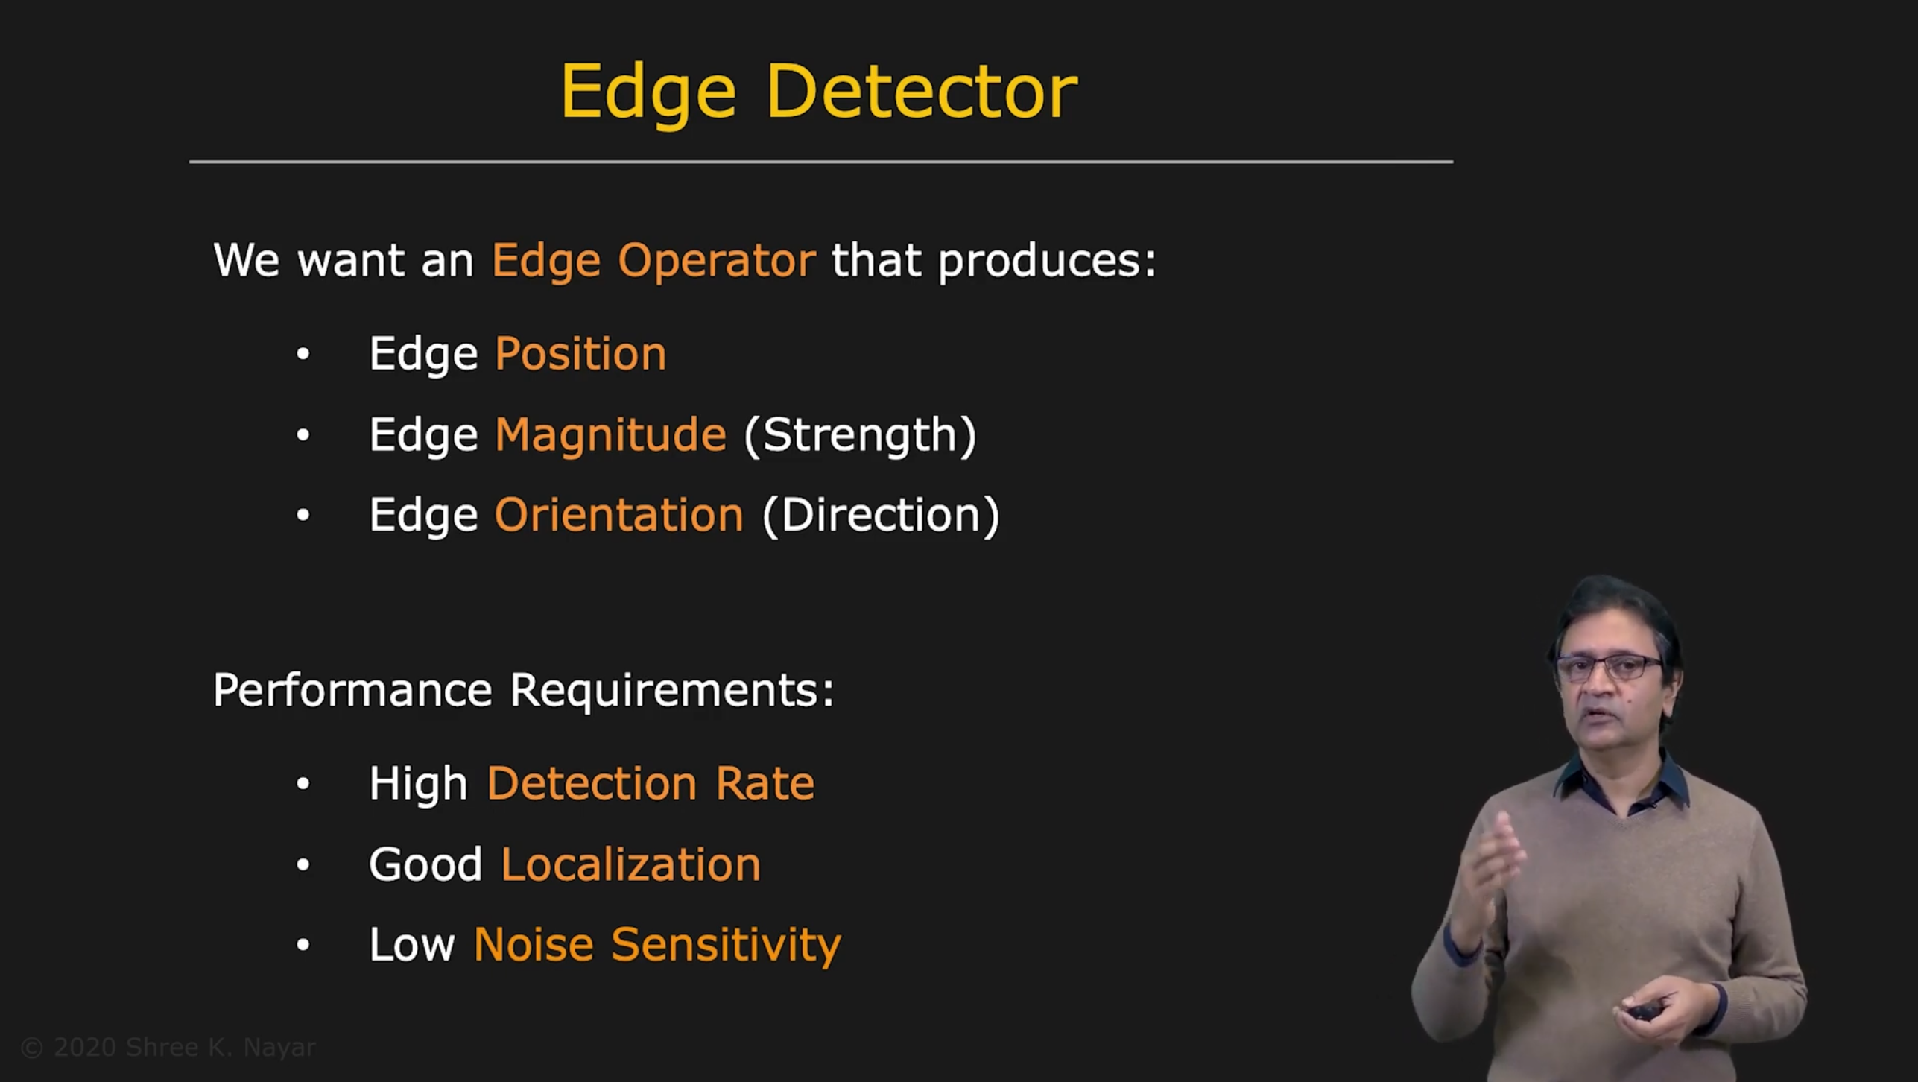
- Edge 연산을 통해 Edge의 위치, 강도, 방향을 찾아낼 수 있어야 한다.
- 또 탐지율, 위치 정밀도, 노이즈 저항성이 모두 좋은 edge detector가 성능에 영향을 많이 미치게 된다.

